Slide 1

SALA DO FUTURO - 2025
Pesquisas

Slide 2
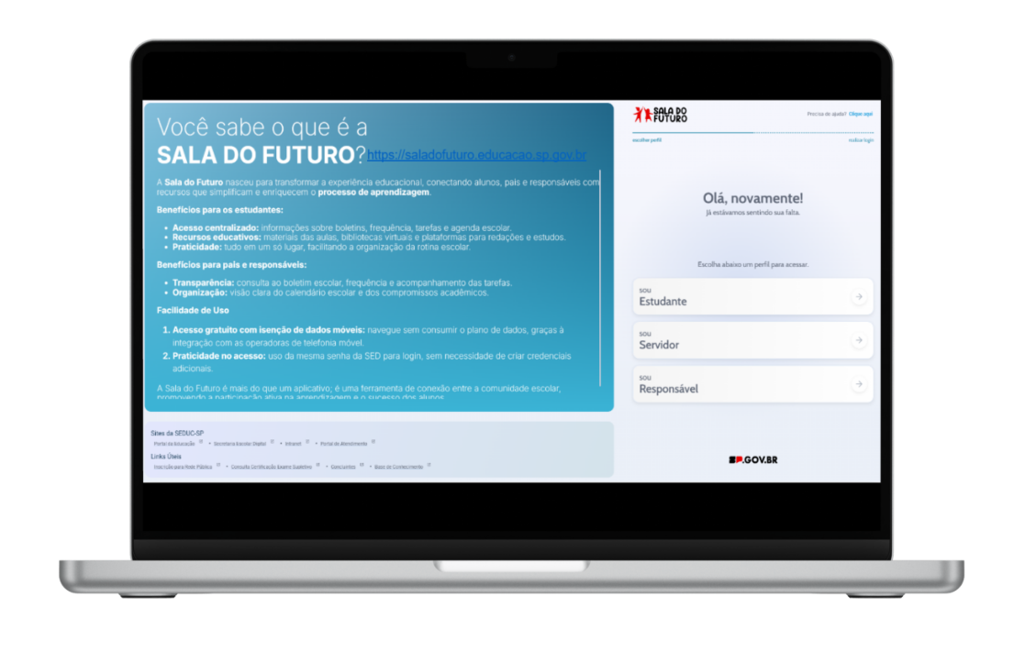
ACESSANDO A SALA DO FUTURO - ESTUDANTE
Acesso via WEB
Acesse: https://saladofuturo.educacao.sp.gov.br
Clique na opção Estudante para efetuar o login.

Slide 3
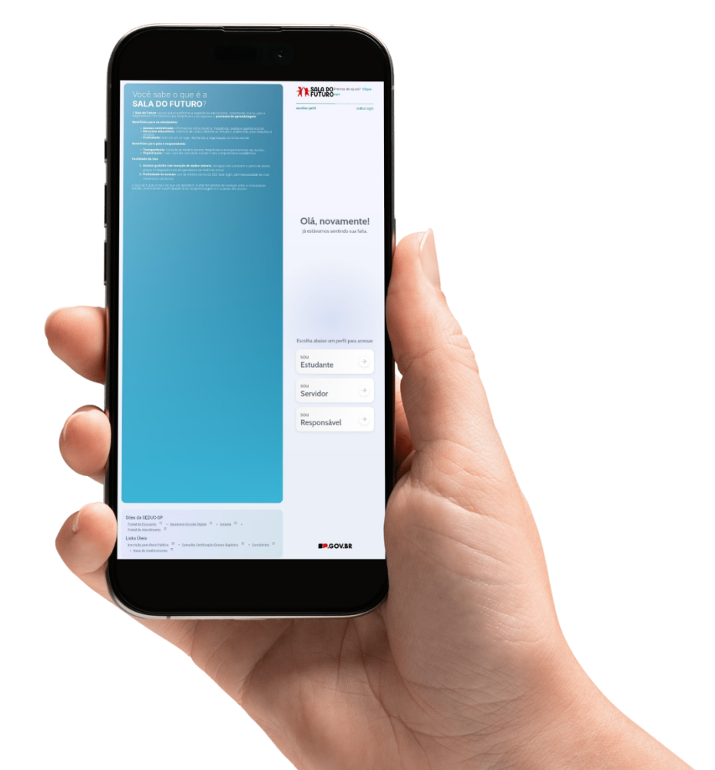


ACESSANDO A SALA DO FUTURO - ESTUDANTE
Pelo dispositivo móvel
Android
Clique na opção Estudante para efetuar o login.
iOS

Slide 4
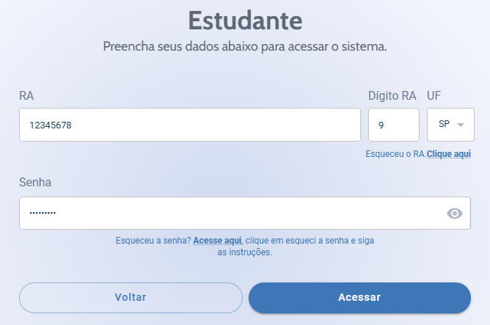
ACESSANDO A SALA DO FUTURO - ESTUDANTE
Digite seu RA, com o dígito.
Digite sua senha (a mesma senha da SED.)
Clique no botão Acessar.
Caso não tenha acesso, siga os passos em: https://sed.educacao.sp.gov.br/saiba-como-acessar

Slide 5
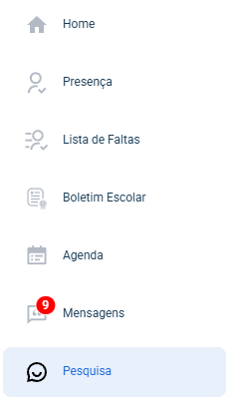
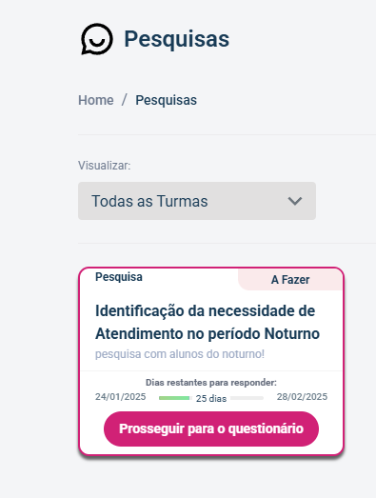

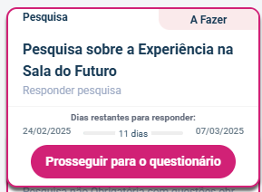
REALIZANDO UMA PESQUISA - ESTUDANTE
As pesquisas são realizadas pela Secretaria da Educação. A dinâmica de participação segue o mesmo formato das tarefas e provas. No menu clique em: Pesquisa.
Dica:
Por padrão, as pesquisas são exibidas para Todas as Turmas. Se você estiver vinculado a mais de uma turma, é possível filtrar a visualização selecionando a turma desejada. Dessa forma, serão exibidas apenas as pesquisas direcionadas à turma escolhida.
Selecione a turma desejada.
Clique para prosseguir.

Slide 6
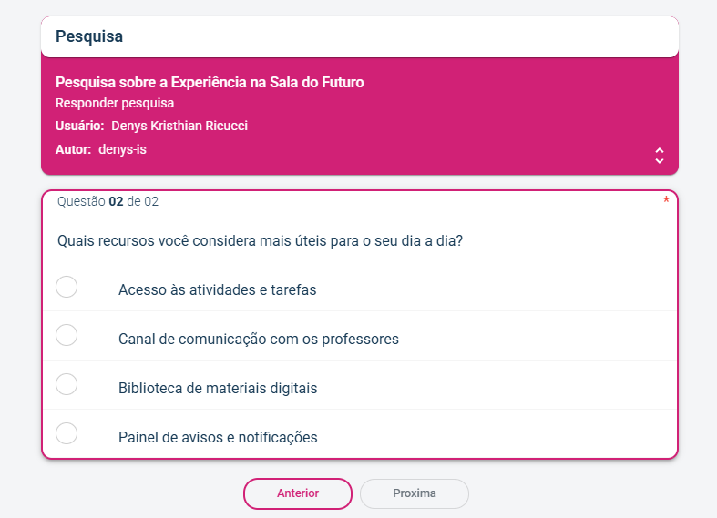
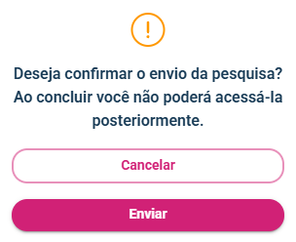
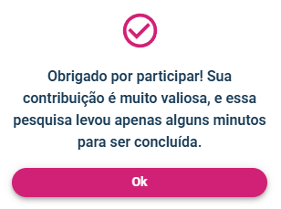

Selecione a(s) alternativa(s). Navegue pelas questões nos botões anterior e próxima.
Clicando em Finalizar, a pesquisa será enviada e finalizada.

Slide 7
Dúvidas?
Entre em contato com a Central de Atendimento da SEDUC:
📞 0800-770-0012 (de segunda a sexta, das 07h às 19h)
💻 https://atendimento.educacao.sp.gov.br

